Slide 1
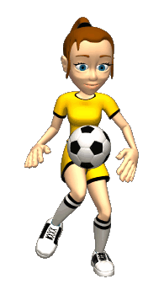
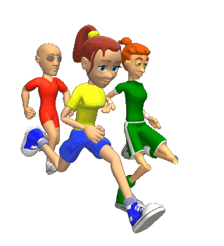
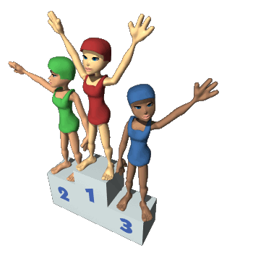
Ребята, вы знаете, что такое олимпиада?
Это честный спортивный бой! В ней участвовать - это награда! Победить же может любой!
Мы ловкие и смелые,
Сильные, умелые,
Спортом занимаемся,
Не ленимся, стараемся!
Чтоб в Олимпиаде участие принять,
Надо все зимние виды спорта знать.
Мы в спортсменов превратились,
И на Олимпиаде в Сочи очутились!
Спортсмены всего мира приезжают на Олимпиаду для того, чтобы посоревноваться и определить кто самый сильный, кто самый смелый, кто самый быстрый и ловкий.
Сегодня мы с вами познакомимся с разными видами спорта.

Slide 2
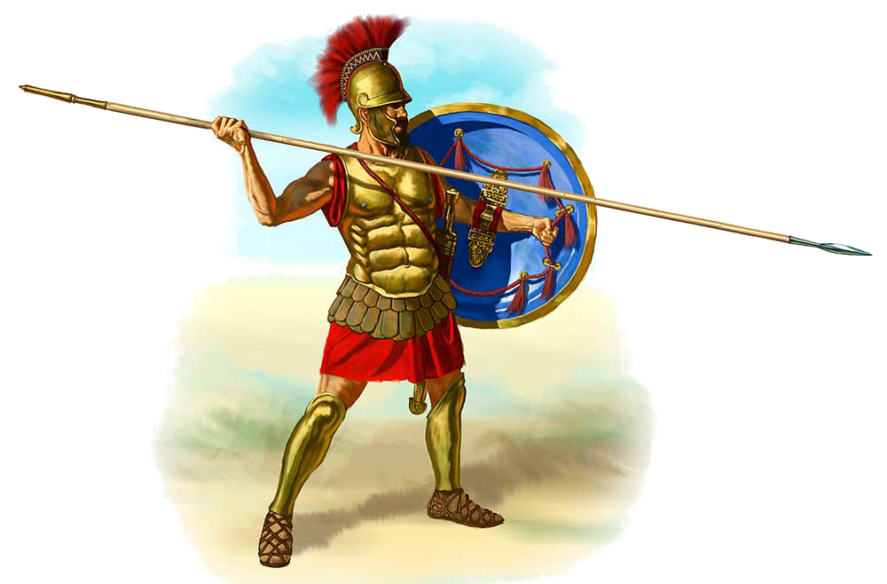
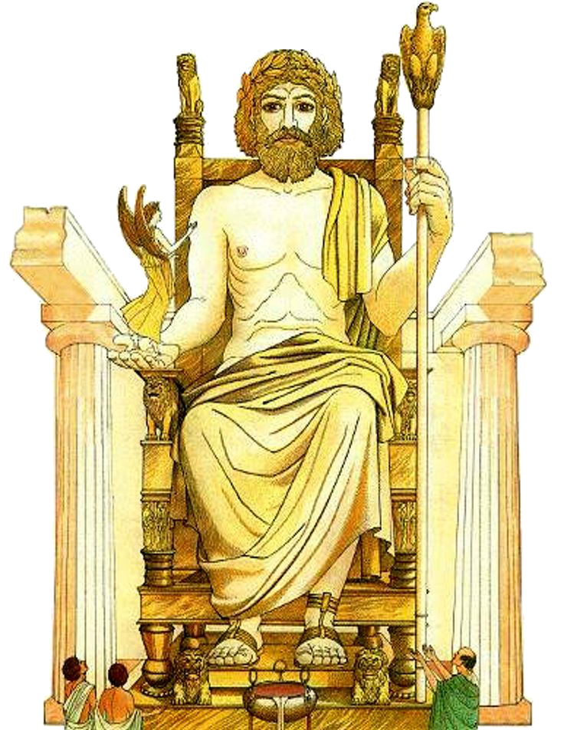
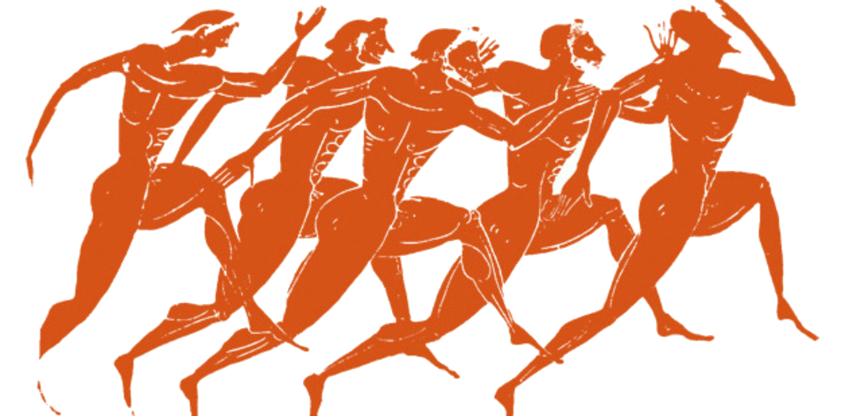
Но дл начала послушайте легенду о происхождении Олимпийских игр.
И каждый, когда вот-вот должна вспыхнуть очередная война со Спартой, Ифит предложил спартанцам вложить мечи в ножны и, заключив мир, устроить в честь этого события состязания атлетов, «дабы не оружием и кровью, а силой и ловкостью величие людей утверждать».
Предложение было принято, и Олимпия навсегда стала местом мирных спортивных баталий.
Молва связывает возникновение Олимпийских игр в древности с именем Ифита. Владыки края Олимп. Годы его правления то и дело омрачались кровавыми распрями с соседями. Годы его правления то и дело омрачались кровавыми распрями с соседями.

Slide 3
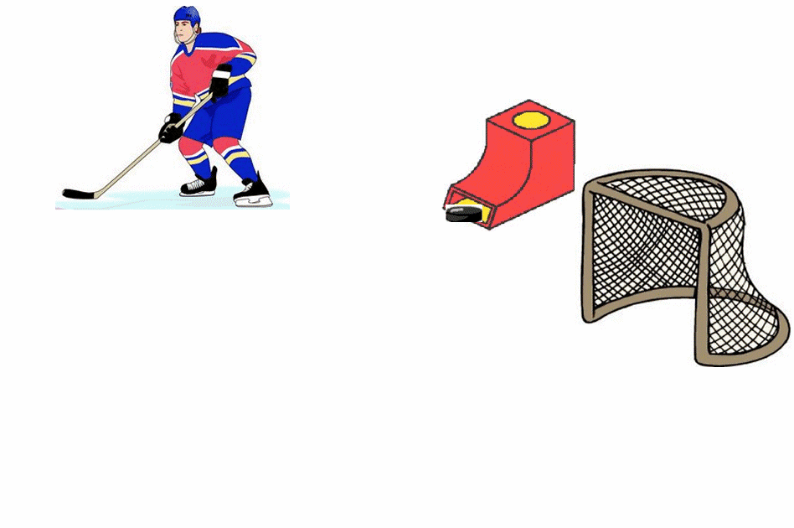
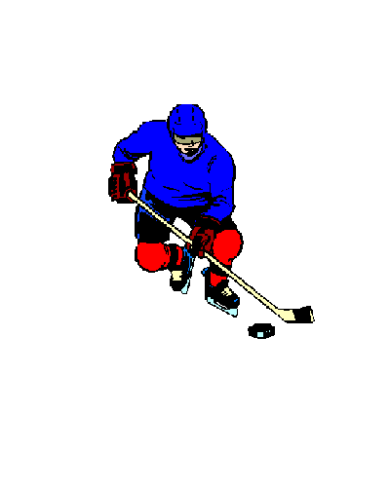
Сейчас мы поговорим о спортивной командной игре, в которую играют зимой на льду с клюшкой и шайбой. Эта игра называется хоккей. В эту игру играют сильные, ловкие, смелые, внимательные игроки.
Чтобы достигнуть результатов, быть хорошим хоккеистом, необходимы длительные тренировки: спортсмены занимаются бегом, выполняют различные фигуры на коньках, упражняются в бросках шайбы в ворота. В составе команды есть нападающие, защитники, вратари.
Во время игры в хоккей надо выполнять правила: не толкаться, не бить клюшкой по ногам, играть дружно.

Slide 4
Ребята, отгадайте загадку.
Льется речка – мы лежим.
Лед на речке – мы бежим
Коньки бывают разные. Беговые имеют длинное, узкое, почти не закругленное на концах лезвие.
Фигурные коньки отличаются от беговых большой кривизной лезвия.
Обязательно надо запомнить важные правила и строго их придерживаться:
Для того, чтобы научиться кататься на коньках, надо очень захотеть. Вы должны научиться сохранять устойчивое положение туловища, правильно отталкиваться.
– на катке двигаться только в одну сторону;
– не мешать друг другу;
– помогать слабым;
– помочь встать упавшему;
– если падаешь сам, не держаться за кого-то;
– если устал, то отдыхать только на скамейке.

Slide 5
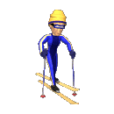
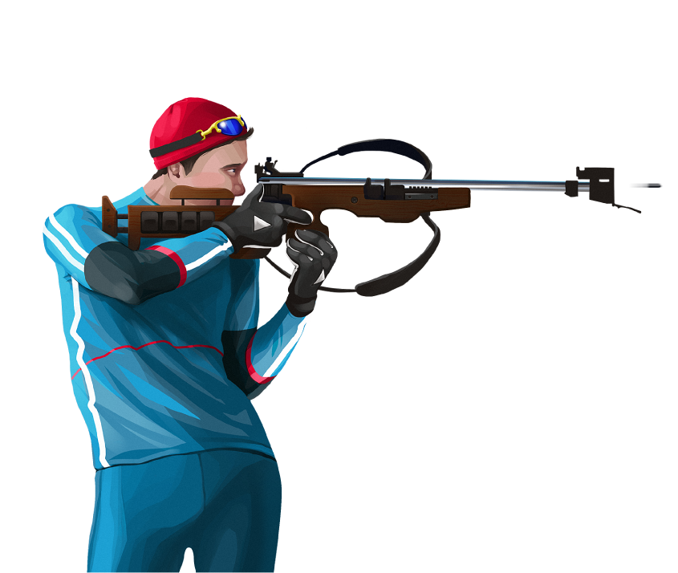
Теперь давайте немного разомнемся
Очень любим мы стрелять,
И в войнушки все играть,
(имитируем стрельбу с оружия)
А на лыжах все ли могут
Покататься? Постоять!
В биатлонистов превратились,
И на лыжах покатились.
(покружились и пошли, скользя по полу)
А ружьё то за плечом,
Пригодится нам потом.
Вот и цель уж впереди,
Опустились до земли,
(легли на пол животом)
Сняли с плеч ружьё свое,
Смотрим в цель и бьем её.
(имитируем ружьё и целимся вперед)
Попадаем и встаём
И на лыжах мы бегом,
(встали и пошли, скользя по полу)
Вот и финиш на пути,
Ждет победа впереди!!!

Slide 6
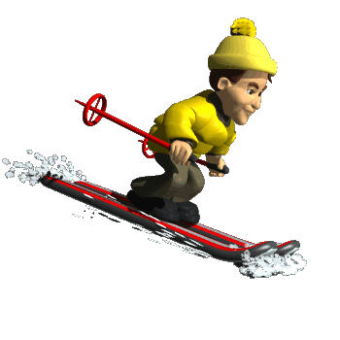
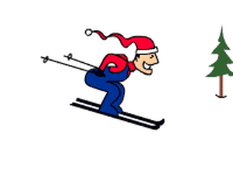
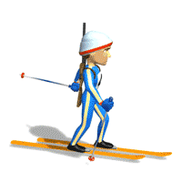
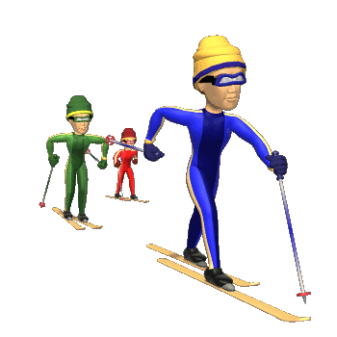
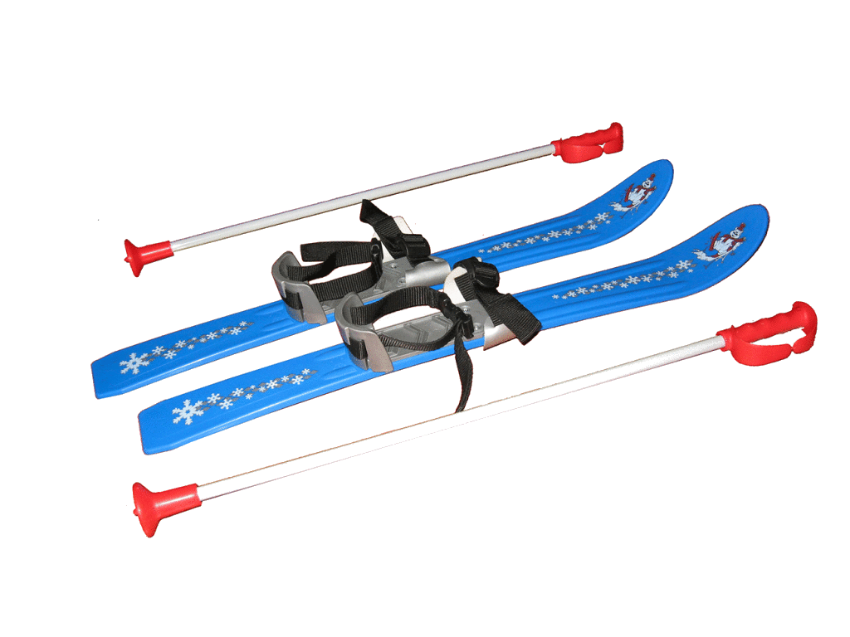
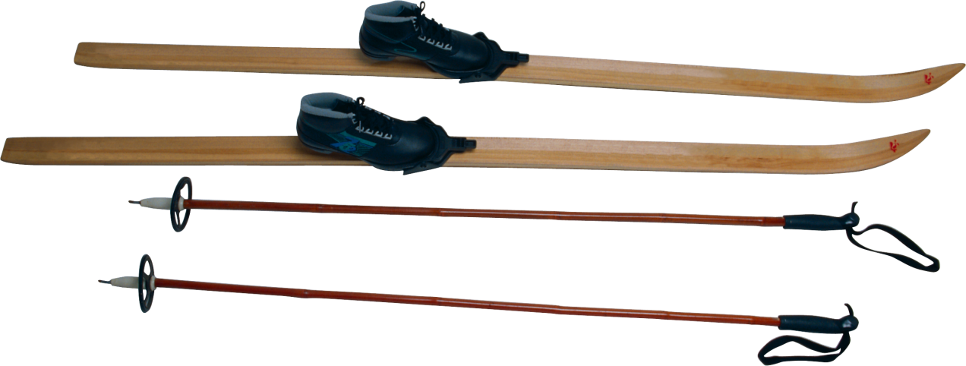
Скользили лыжи вразнобой –
Вперед одна, назад другая.
Смеялись лыжи надо мной,
Носы упрямо задирая.
Но я еще упрямей был –
Я их кататься научил.
На деревянных лыжах хорошо кататься, когда снег сухой. А когда снег сырой, то он прилипает к лыжам.
Что значит, правильно кататься на лыжах, кто знает?
Кто из вас умеет кататься на лыжах?
У кого есть лыжи дома?
Катание и бег на лыжах, ребята, очень полезны для здоровья.
Но необходимо знать, что можно упасть при катании на лыжах, поэтому нужно правильно кататься.
А знаете ли вы, что лыжи бывают разные: деревянные, полу пластиковые, пластиковые?
При ходьбе и спуске ноги должны быть немного согнуты, ноги ставить чуть-чуть врозь, туловище наклонить немного вперед, особенно при спуске. Руки вместе с палками отводятся назад немного врозь.

Slide 7
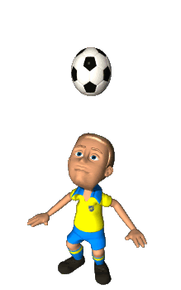
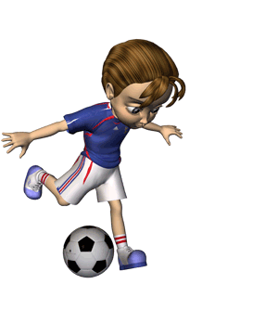
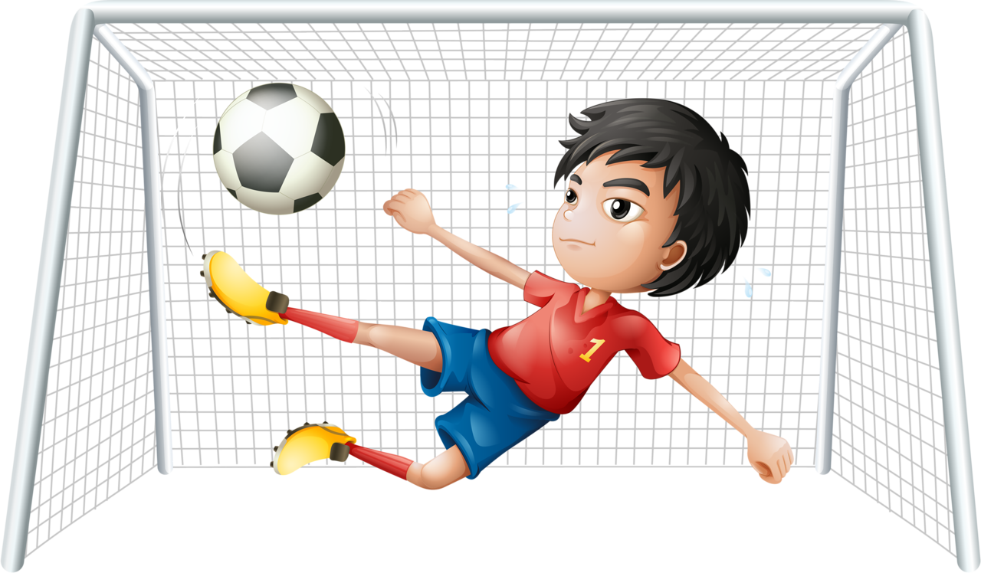
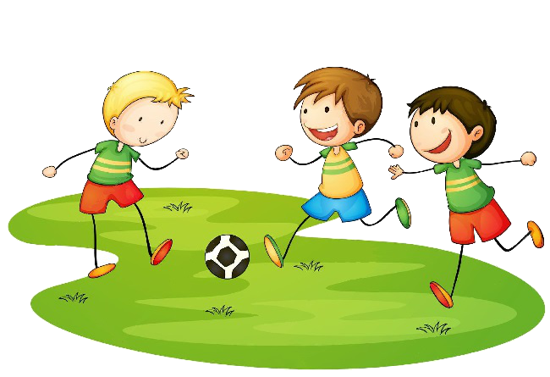
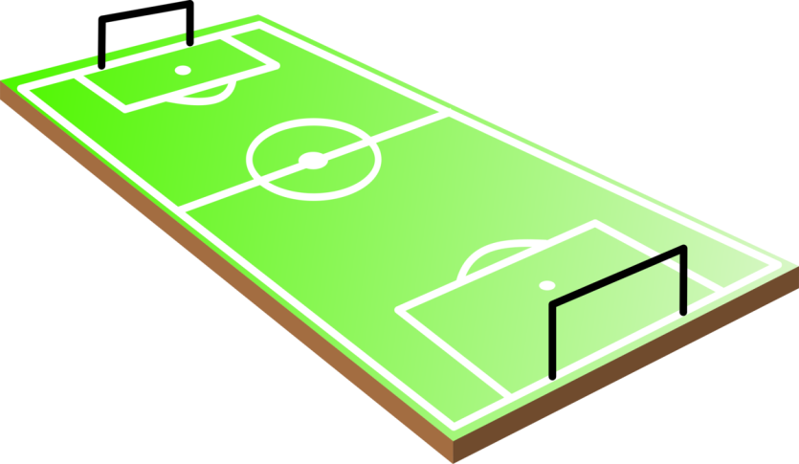
Сейчас мы поговорим о футболе.
В игре в футбол участвуют две команды по одиннадцать человек. В каждой команде есть один вратарь. У вратаря одежда такая же, как у других участников, но еще добавляются наколенники и кожаные перчатки на руки. Главная задача вратаря – не пропустить мяч в свои ворота. Поэтому вратарь должен уметь высоко прыгать, быть внимательным и ловким. Еще в команде есть три защитника, два полузащитника, пять нападающих.
Это спортивная командная игра, в которую играют не только взрослые, но и дети. Дети играют в футбол во дворе своего дома, на спортивной площадке школы.
Во время игры в футбол, как и во всех играх, надо выполнять правила: мяч нельзя брать или ловить руками. Также нельзя толкать, ставить подножки другим игрокам. Если все же игрок нарушил правила, то его отправляют на скамью штрафников или назначают штрафной удар.
Спортивная площадка или поле – это место для игры в футбол, она прямоугольной формы. На поле имеется много линий длинных и коротких. Отмечается линия ворот, поперек поля проводится средняя линия, в центре – круг.
Игра длится девяносто минут. Главная задача каждой команды – забить как можно больше голов в ворота противника.

Slide 8
Теперь давайте немного отдохнем
Взялись за руки, скрепились,
В фигуристов превратились,
(в паре, руки крест-накрест друг с другом)
Мы на лед выходим ловко,
Потому что есть сноровка.
(двигаемся в паре, имитируя скольжение)
Ногу правую подняли
И назад её убрали,
(нога вперед и назад)
Ногу левую вперед-
Как красив же наш полет.
(нога вперед и назад)
Мы танцуем вдохновенно,
Сядем - встанем мы мгновенно,
(присесть, не бросая руки партнера)
И покружимся на льду,
Как снежинки на ветру!
(покружились вправо, влево)

Slide 9
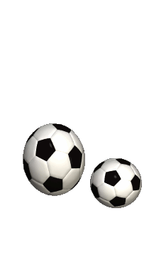
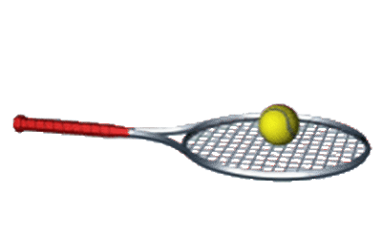
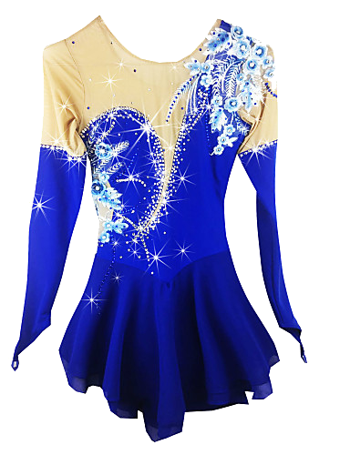
Какой предмет для какого вида спорта?

Slide 10
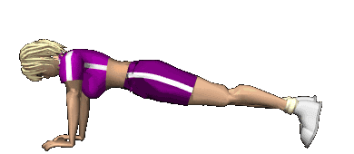
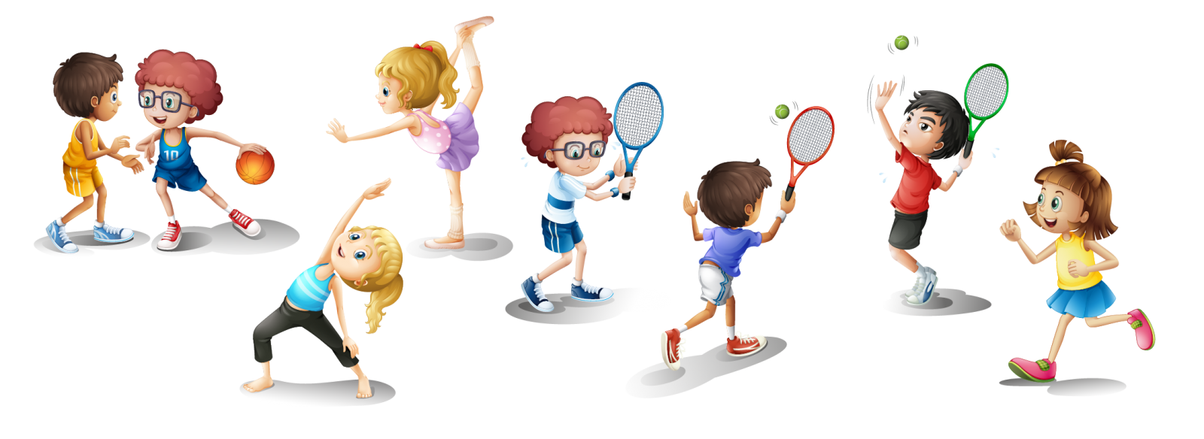
Одним словом, спорт – это полезно для здоровья, интересно и важно в жизни каждого человека. Даже если вы не планируете участвовать в Олимпийских играх, вы всегда можете заниматься любимым видом спорта для себя и поддержания здоровья и прекрасного самочувствия!
Вот мы и подошли к концу.
Почему важно заниматься спортом?
Ведь, спорт – вещь очень важная в жизни человека. Им необходимо заниматься с детства, даже если не собираешься стать профессиональным спортсменом.
Это поможет укрепить иммунитет. А значит, вы будете меньше болеть и скучать дома.
Занимайтесь спортом, ребята, и не скучайте!

